Slide 1


Università degli studi di Salerno
Drive Drowsiness Detection
Relatori:
Prof. re Giuseppe Polese
Dott.re Stefano Cirillo
Candidati:
Domenico Trotta 0522500810
Michele Castellaneta 0522500824
Anno accademico 2019/2020

Slide 2
Sommario
Introduzione
Lavori in letteratura
Analisi del dataset
Lavoro svolto
Valutazioni
Demo
Conclusioni

Slide 3
Introduzione

Slide 4

Introduzione
Secondo i rapporti statistici, ogni anno più di 1,35 milioni di persone muoiono in incidenti stradali, mentre 50 milioni di persone ne rimangono ferite [1]. Una delle statistiche più strazianti presenti nel rapporto dell’Organizzazione Mondiale della Sanità (OMS) è che gli incidenti stradali risultano essere la principale causa di morte tra le persone di età compresa tra 5 e 29 anni.

Slide 5
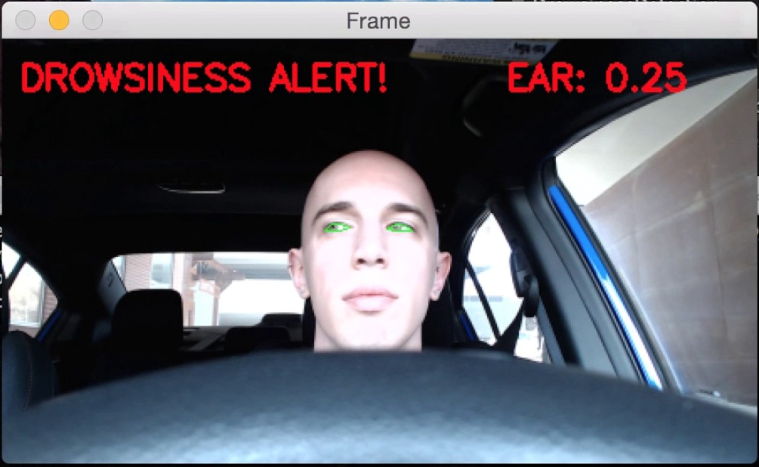
Obiettivi
Il progetto prevedeva:
Un sistema di visione artificiale in grado di rilevare automaticamente eventuali colpi di sonno di un conducente in un video in tempo reale e riprodurre un allarme.

Slide 6
Lavori in letteratura

Slide 7
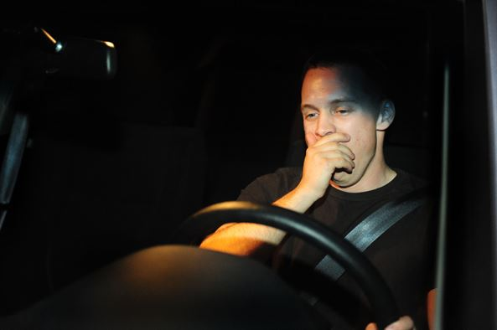
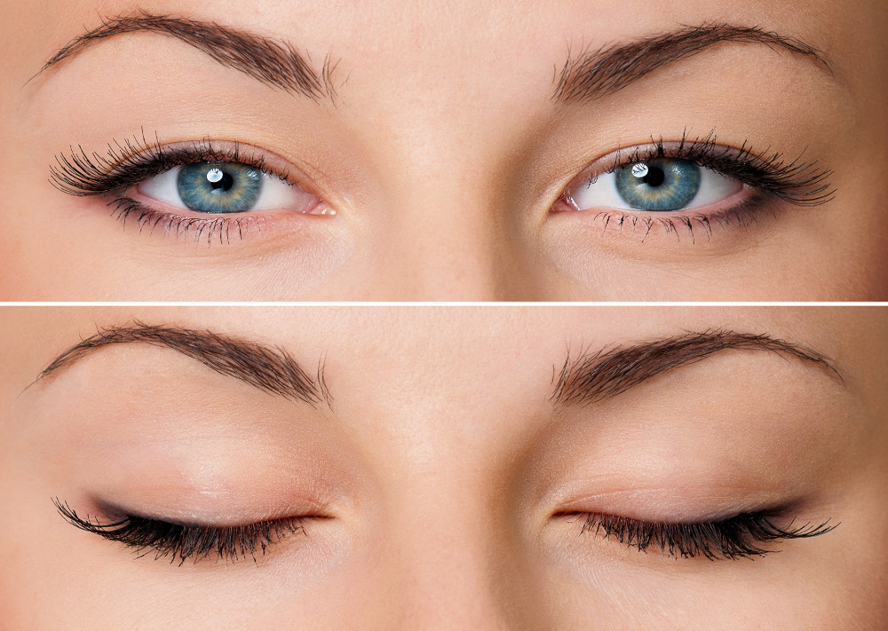
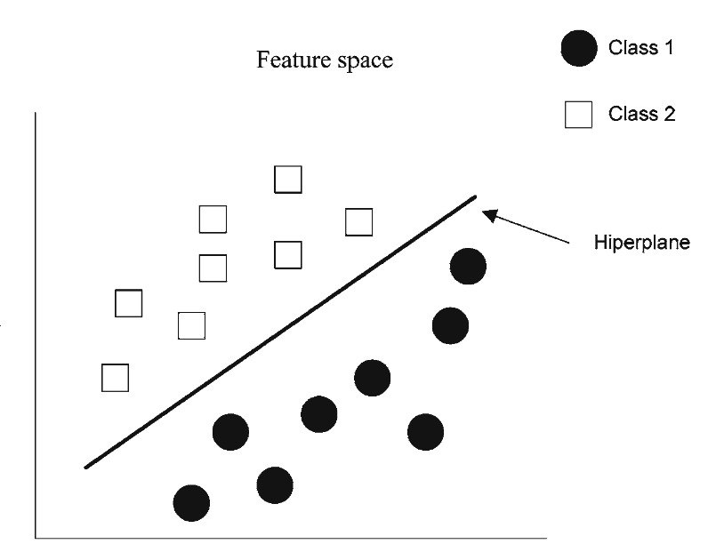
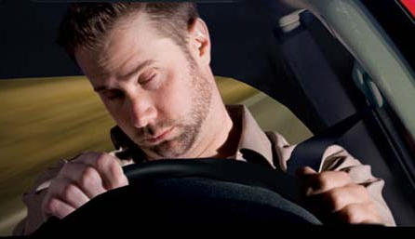

2009
Real-Time Warning System for Driver Drowsiness Detection Using Visual Information
Monitoring di:
SVM
Accuracy:
95.6 %
Error rate:
4.4 %
Flores, Armingol, de la Escalera

Slide 8
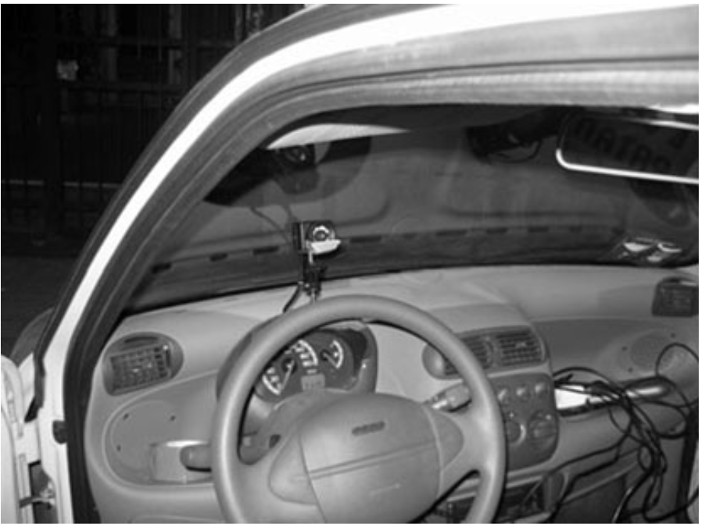
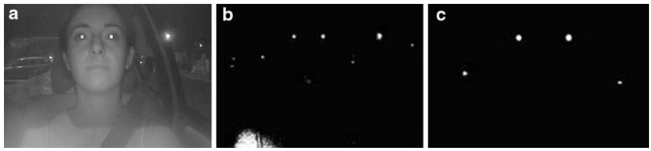
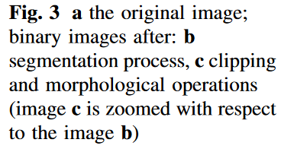
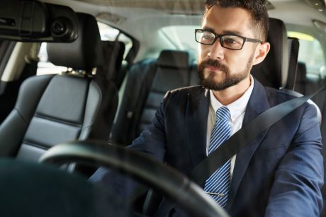
2011
A real-time non-intrusive FPGA-based drowsiness detection system
850nm Infrared Light
Accuracy:
NS
Error rate:
NS
Vitabile, De Paola, Sorbello

Slide 9
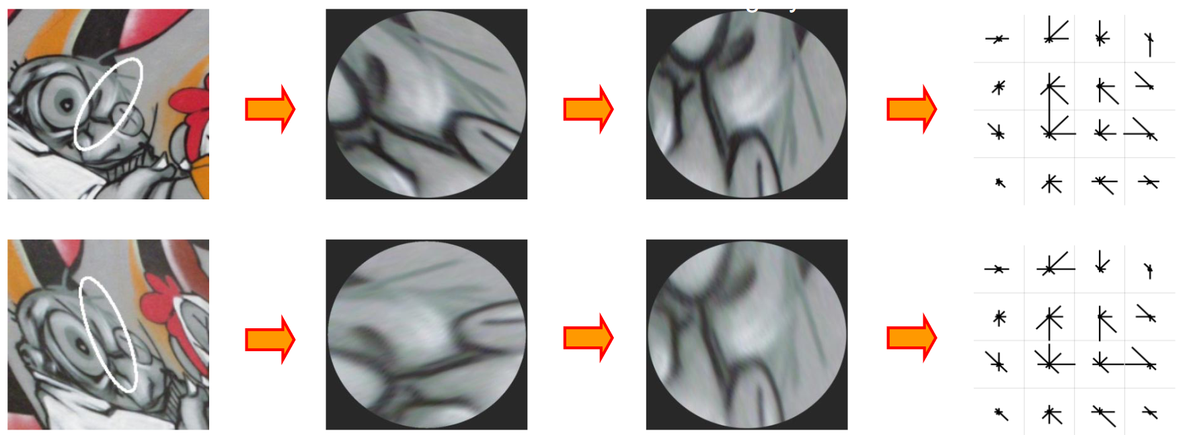
2012
Drowsy Detection On Eye Blink Duration Using Algorithm
SIFT
Monitoring di:
Scale Invariant Feature Transform
Accuracy:
99.4 %
Error rate:
1 %
Singh, Kaur

Slide 10
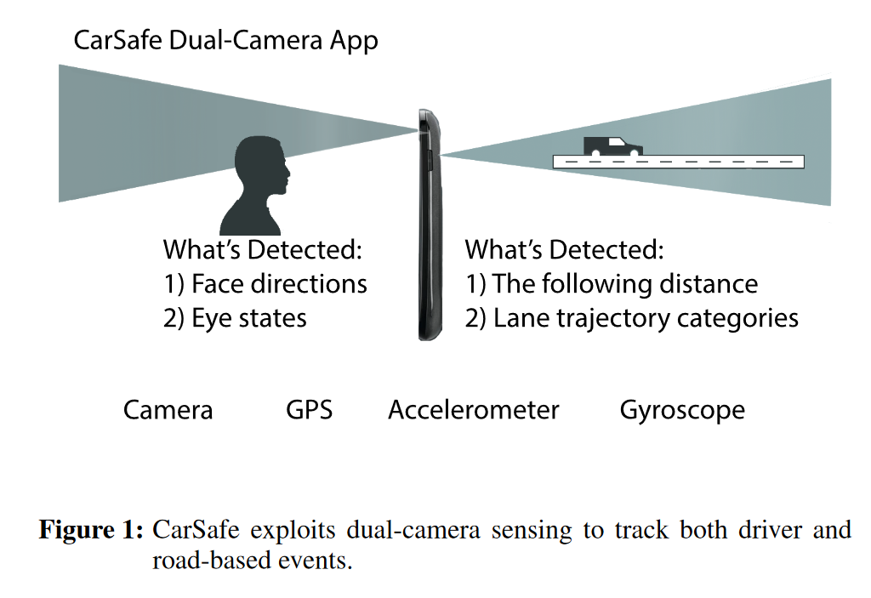
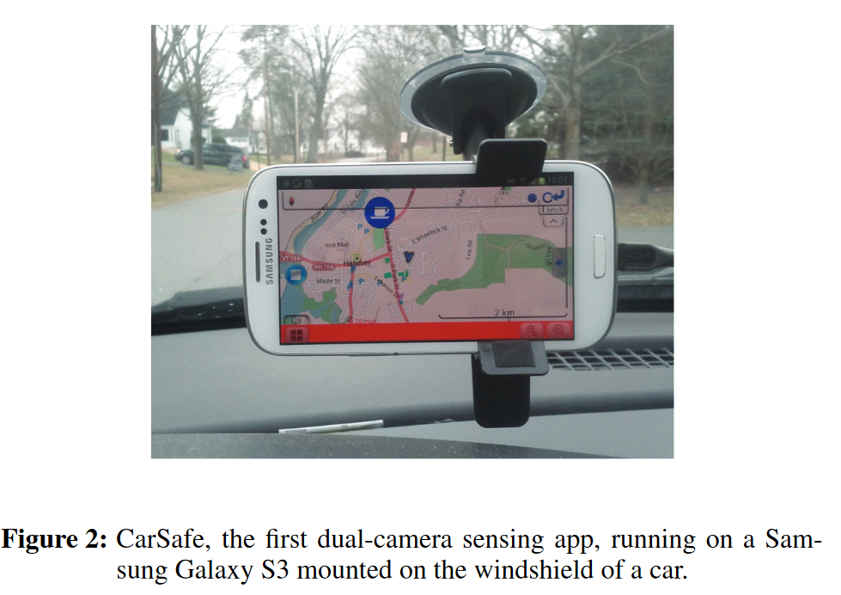
2013
CarSafe App: Alerting Drowsy and Distracted Drivers using Dual Cameras on Smartphones
Accuracy:
83 %
Error rate:
17 %
Chuang-Wen et al.

Slide 11
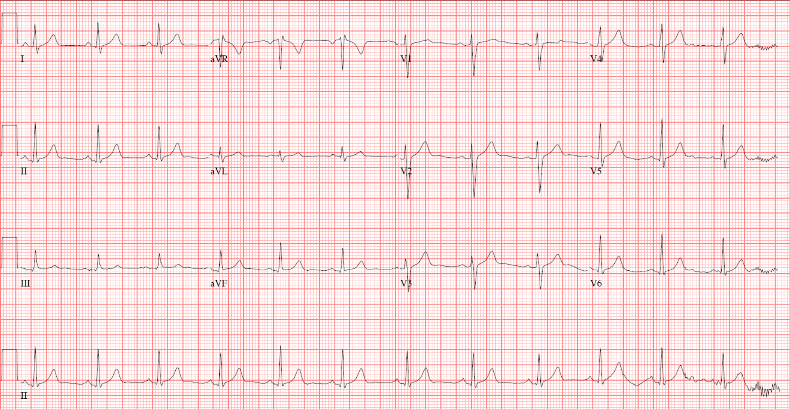
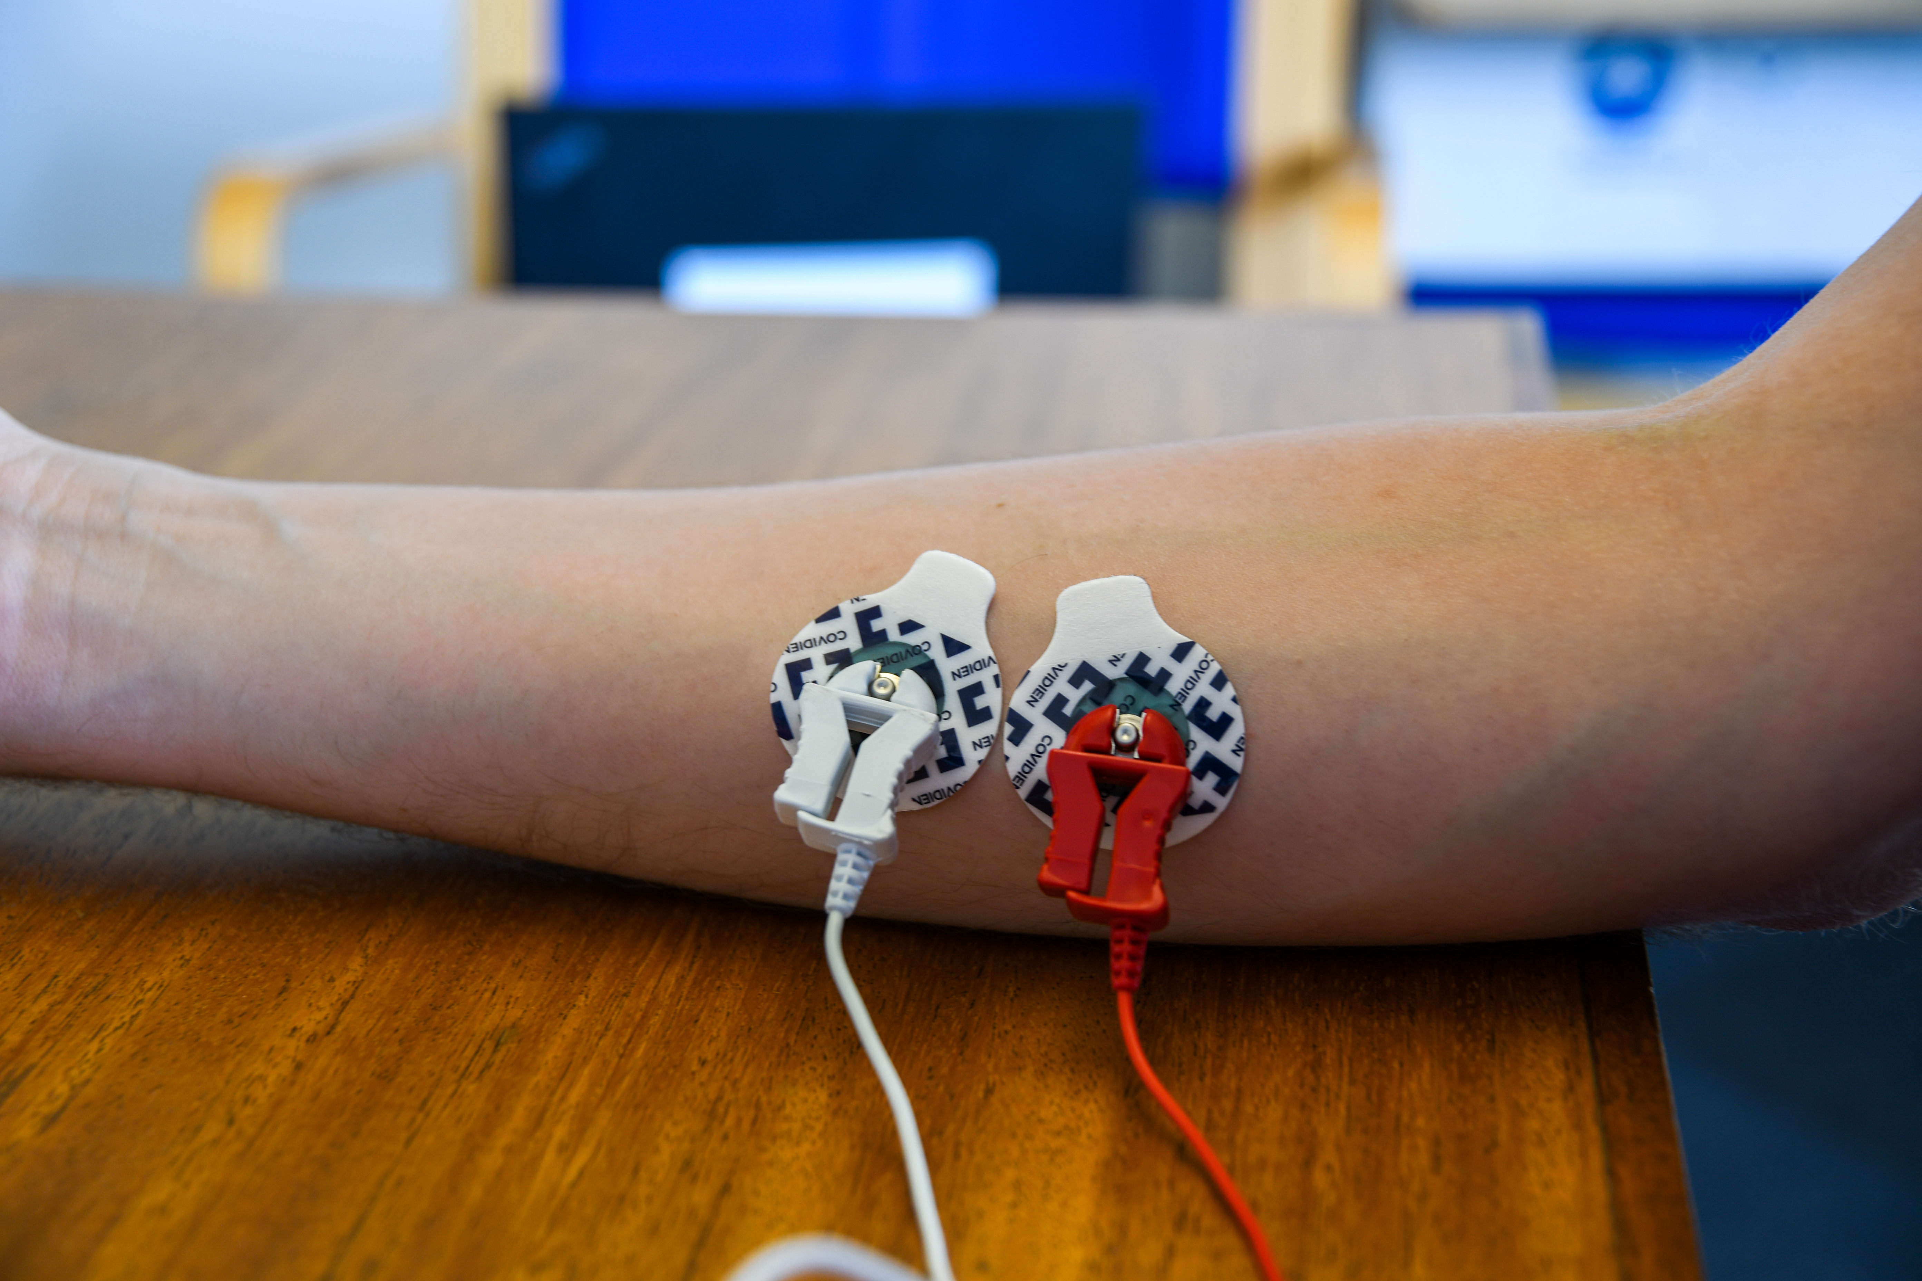
2013
Drowsiness detection during different times of day using multiple features
ECG: Electrocardiography
EMG: Electromyography
Accuracy:
NS
Error rate:
NS
Sahayadhas, Sundaraj

Slide 12
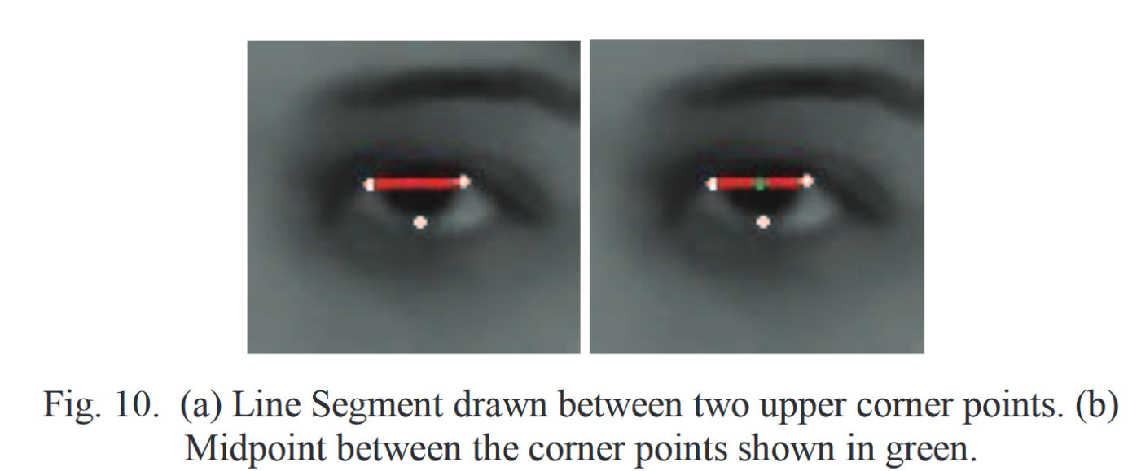
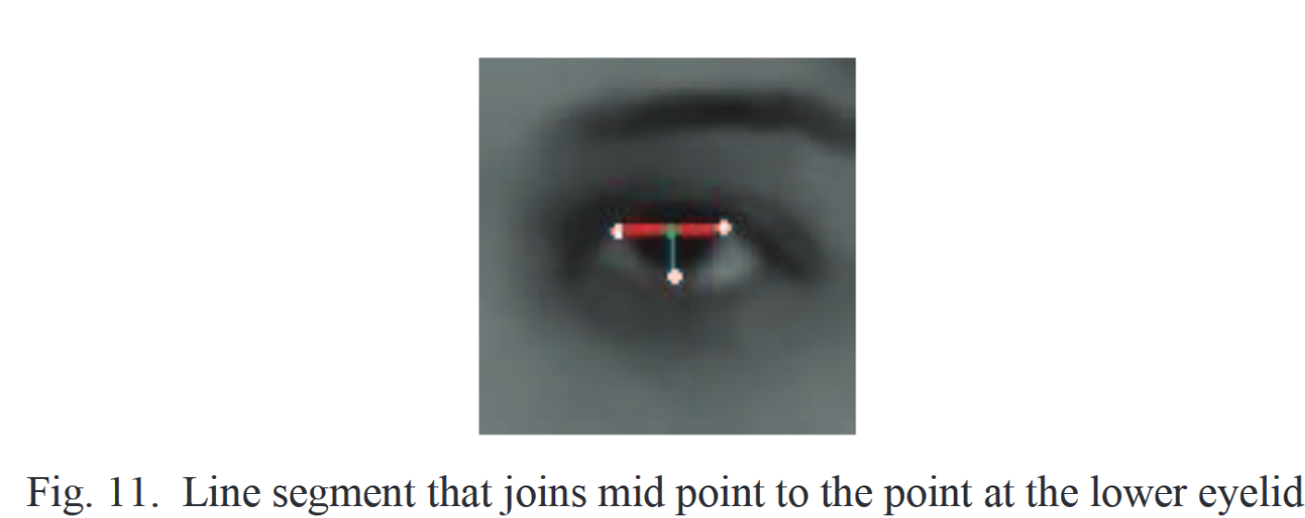
2015
Real Time Drowsiness Detection using Eye Blink Monitoring
Accuracy:
94 %
Error rate:
6 %
Sahayadhas, Sundaraj

Slide 13

Analisi del dataset

Slide 14
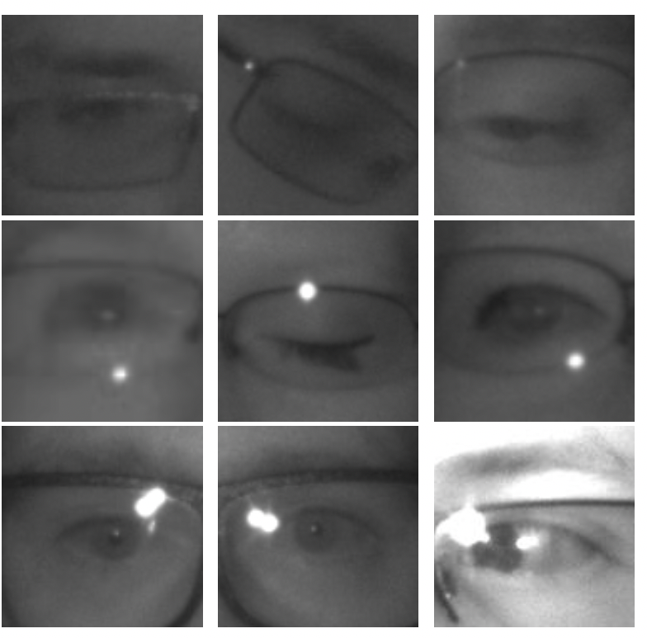
Analisi del dataset
Il dataset utilizzato si chiama MRL Eye Dataset e risulta essere scaricabile gratuitamente in rete.
Questo set di dati contiene immagini a infrarossi in bassa e alta risoluzione, tutte catturate in varie condizioni di luminosità e da diversi dispositivi.

Slide 15
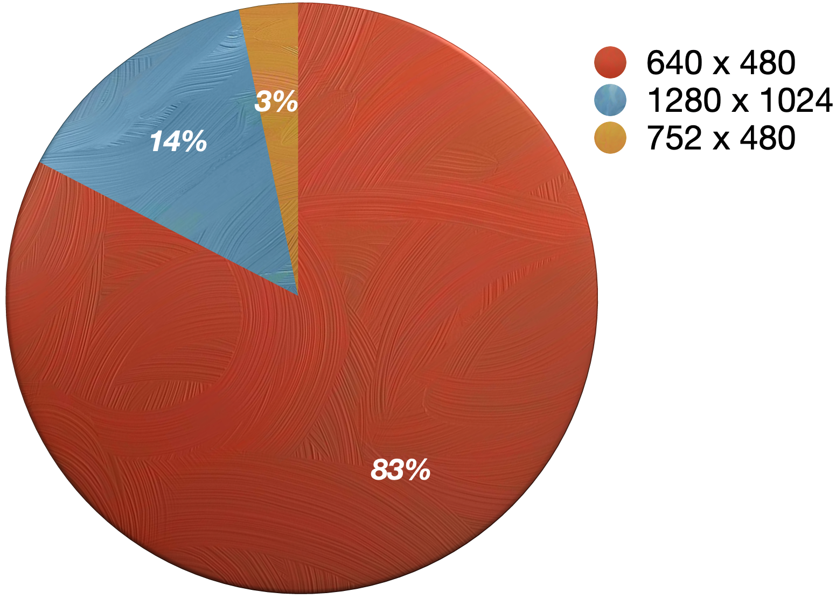
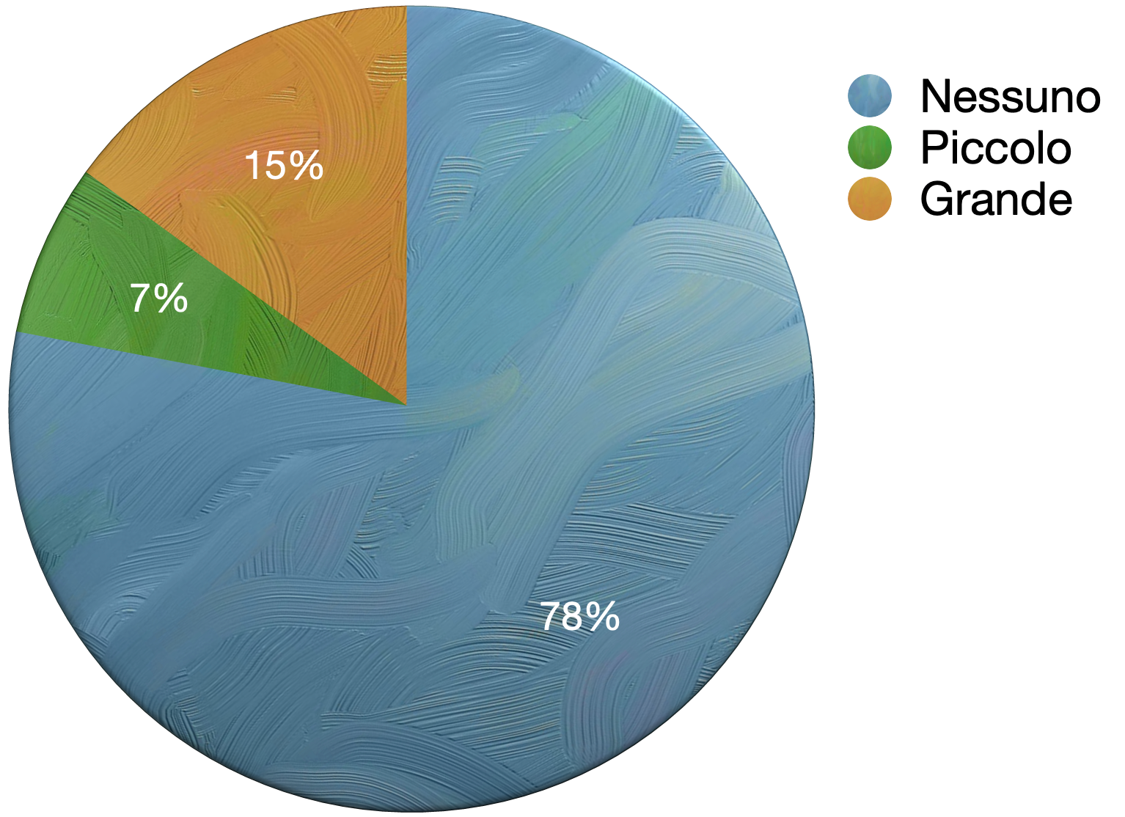
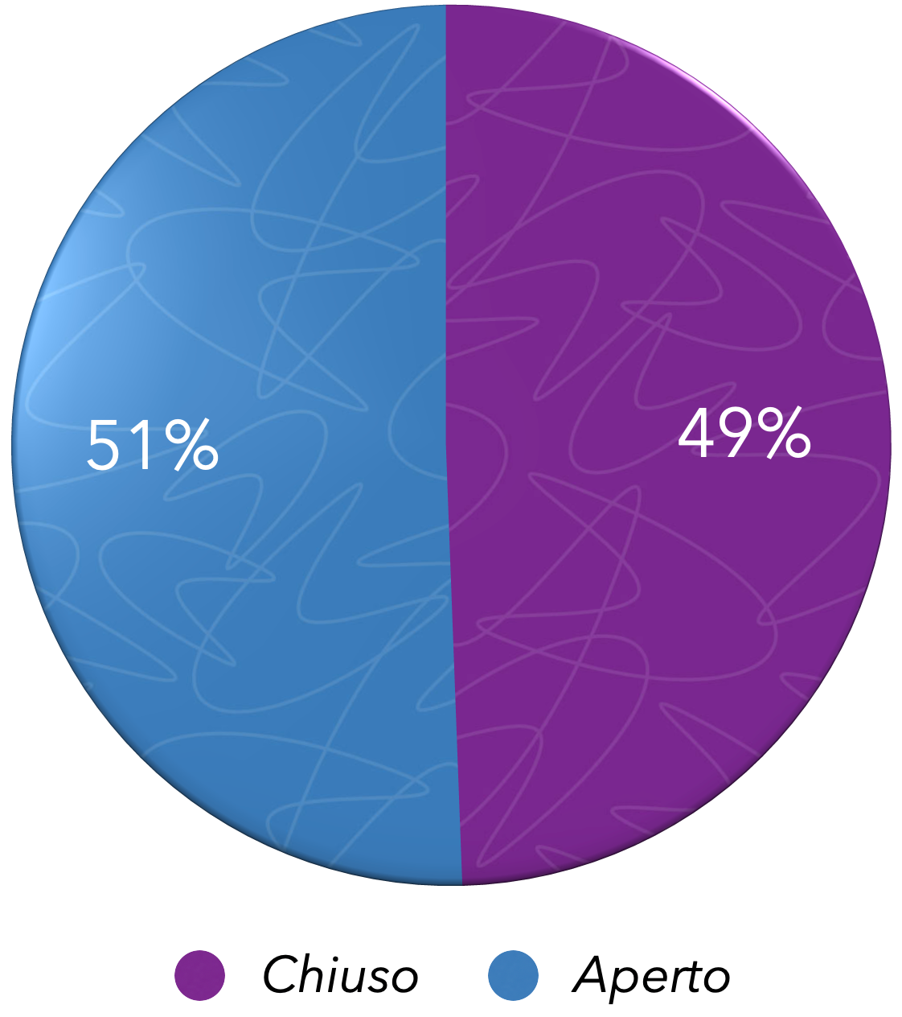
Analisi del dataset
Sensor type
Reflection
Eye state

Slide 16
Altre feature
Oltre alle feature mostrate precedentemente sono presenti anche le seguenti caratteristiche:
Genere
Occhiali
Condizioni di illuminazione

Slide 17
Lavoro svolto

Slide 18
MODELLO PRELIMINARE
MODIFICHE PROPOSTE
DATA PROFILING

Slide 19
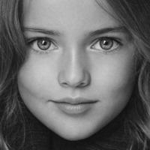

Pre-processing
Caricamento
Resize
&
Reshape
Normalizzazione
Nome file: 10_1_0_20170109203438428.jpg
Età: 10
Sesso: 1
Etnia: 0

Slide 20
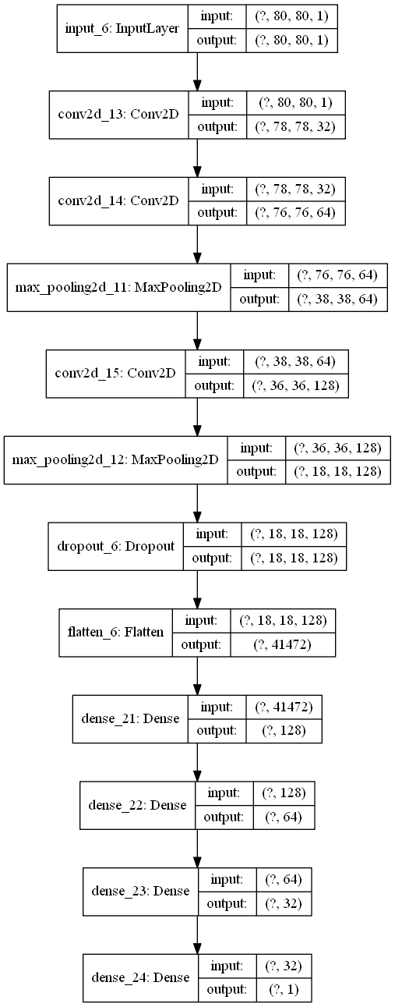
Creazione modello
La CNN costruita è strutturata nel seguente modo:
Convolutional layer;
Convolutional layer;
Pooling layer;
Convolutional layer;
Pooling layer;
Fully connected layer x 4;

Slide 21
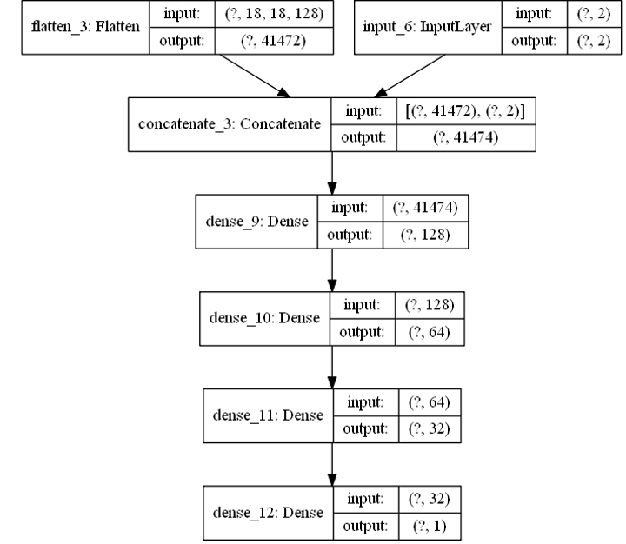
Creazione modello
Si è provveduto alla creazione di modelli che considerassero non solo le immagini, ma anche le altre feature del dataset.
Rispetto al modello illustrato precedentemente, in questo caso l’output dell’operazione di flatten viene concatenato con le altre due feature considerate, ovvero:
Sesso;
Etnia.

Slide 22
Testing
Il modello testato presenta le seguenti caratteristiche:
Considera solo immagini (in scala di grigi);
Numero epoche: 200;
Dropout: 15%;
Layer convoluzionali: 3;
Dimensione test set: 20% del dataset.
Nome | Train loss | Train accuracy | Val loss | Test accuracy | Test loss
img_200_0.15_3CL_0.2 | 1,807 | 0.331 | 5,613 | 0.113 | 5,518

Slide 23
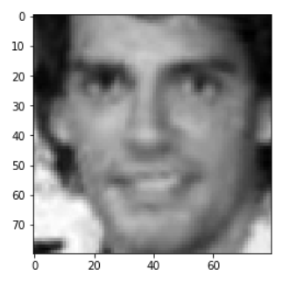
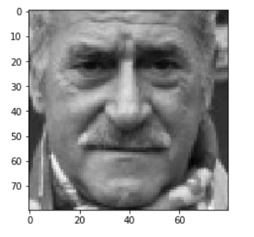
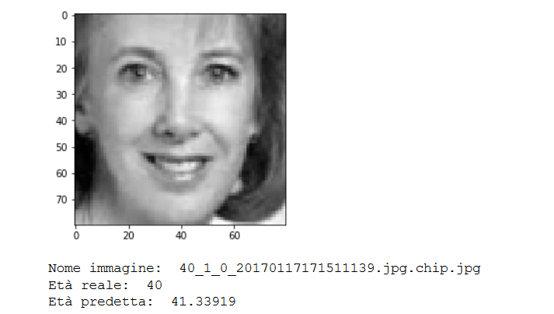
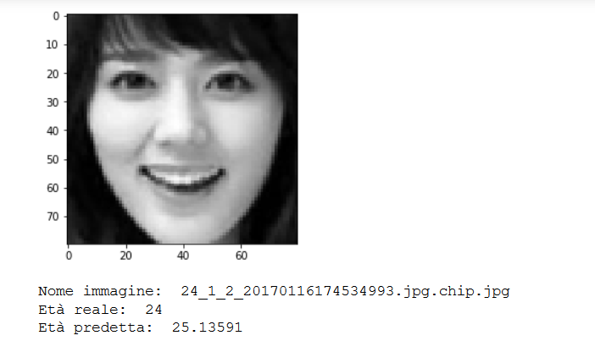
Testing
Età reale: 27
Età predetta: 27.84
Età reale: 75
Età predetta: 73.45
Età reale: 40
Età predetta: 41.34
Età reale: 24
Età predetta: 25.13

Slide 24
Valutazioni

Slide 25
Descrizione modello con dataset creato da noi
Confronto sperimentazioni fatte
Confronto con lavori già svolti.

Slide 26
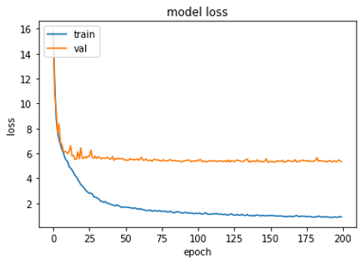
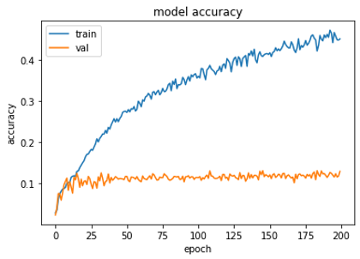
Valutazioni
Analizziamo il modello img_200_0.15_3CL_0.2:

Slide 27
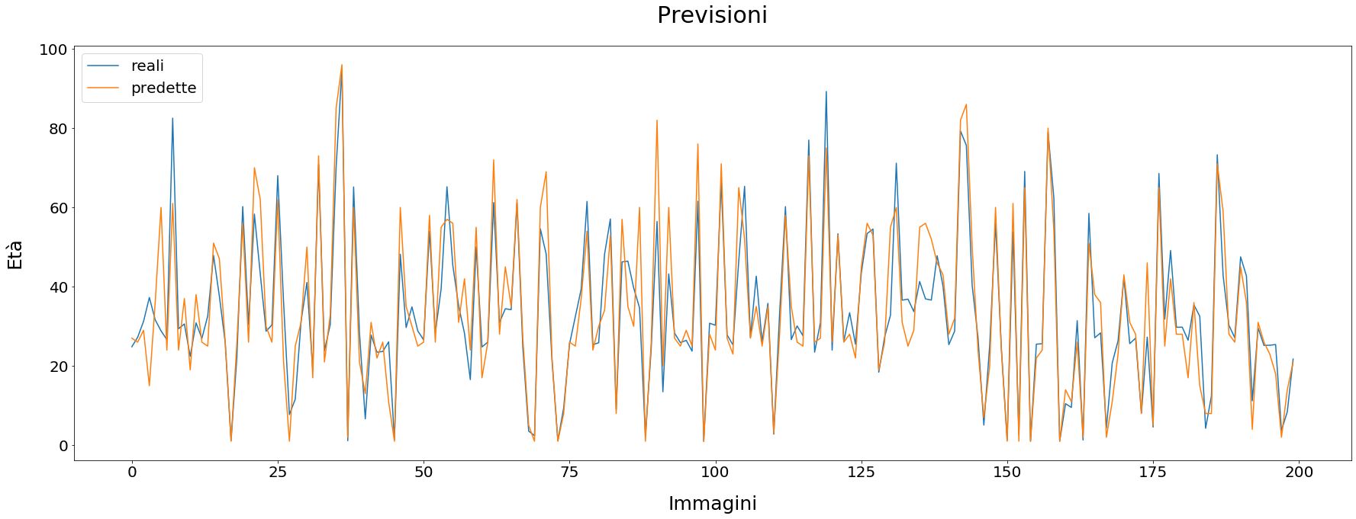
Età reali vs età predette

Slide 28
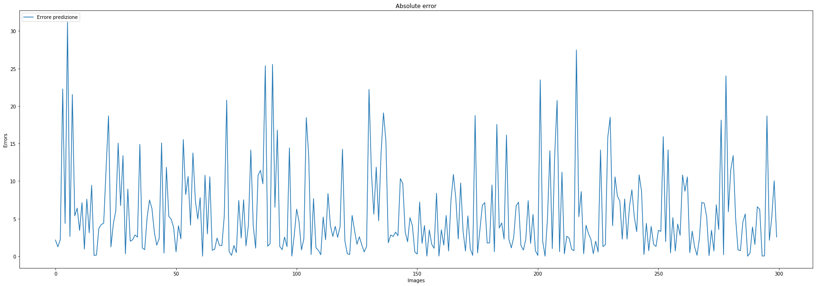
Errori assoluti
Errori assoluti
Errore in anni
Immagini

Slide 29
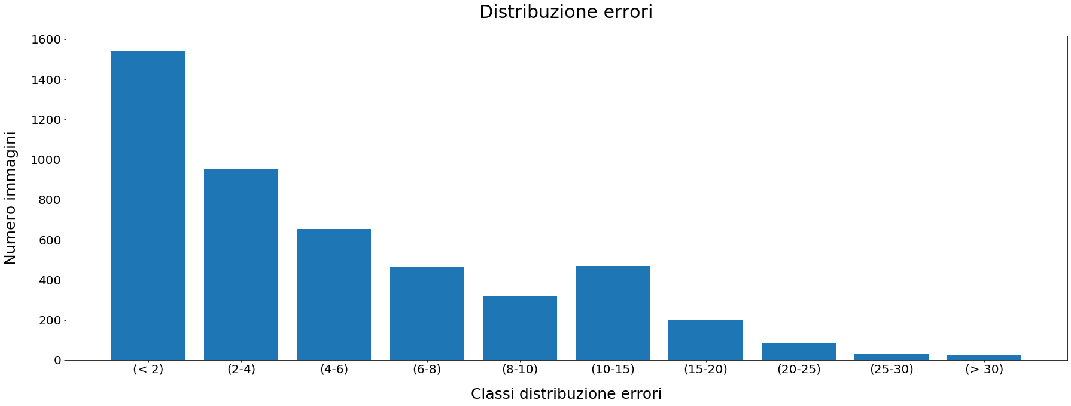
Distribuzione errori

Slide 30
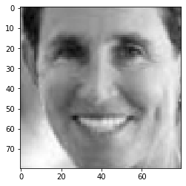
Analisi degli errori
Analizzando le immagini su cui la rete ha commesso gli errori più alti si è scoperto che:
alcune immagini sono state etichettate erratamente dai creatori del dataset.
Età reale: 5
Età predetta: 54.228626
Errore (in anni): 49.2286262512207

Slide 31

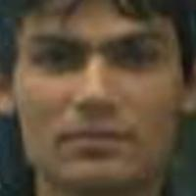


Ulteriori errori di etichettatura
Sono stati riportati altri esempi in cui l’età associata all’immagine non è corretta.
1 anno
1 anno
5 anni
5 anni

Slide 32
Risultati ottenuti
Di seguito è riportata la tabella che riassume i risultati ottenuti per i quattro modelli che sono stati impiegati nella demo.
Nome modello | Train loss | Train accuracy | Val loss | Test accuracy | Test loss | Median error
img_200_0.15_3CL_0.2 | 1.807 | 0.331 | 5.613 | 0.113 | 5.518 | 3.640
RGBimg_200_0.15_3CL_0.2 | 1.954 | 0.295 | 5.685 | 0.106 | 5.567 | 3.700
RGBall_200_0.15_3CL_0.2 | 1.901 | 0.293 | 5.683 | 0.101 | 5.646 | 3.779
RGBsex_200_0.15_3CL_0.2 | 1.896 | 0.303 | 5.675 | 0.107 | 5.520 | 3.728

Slide 33
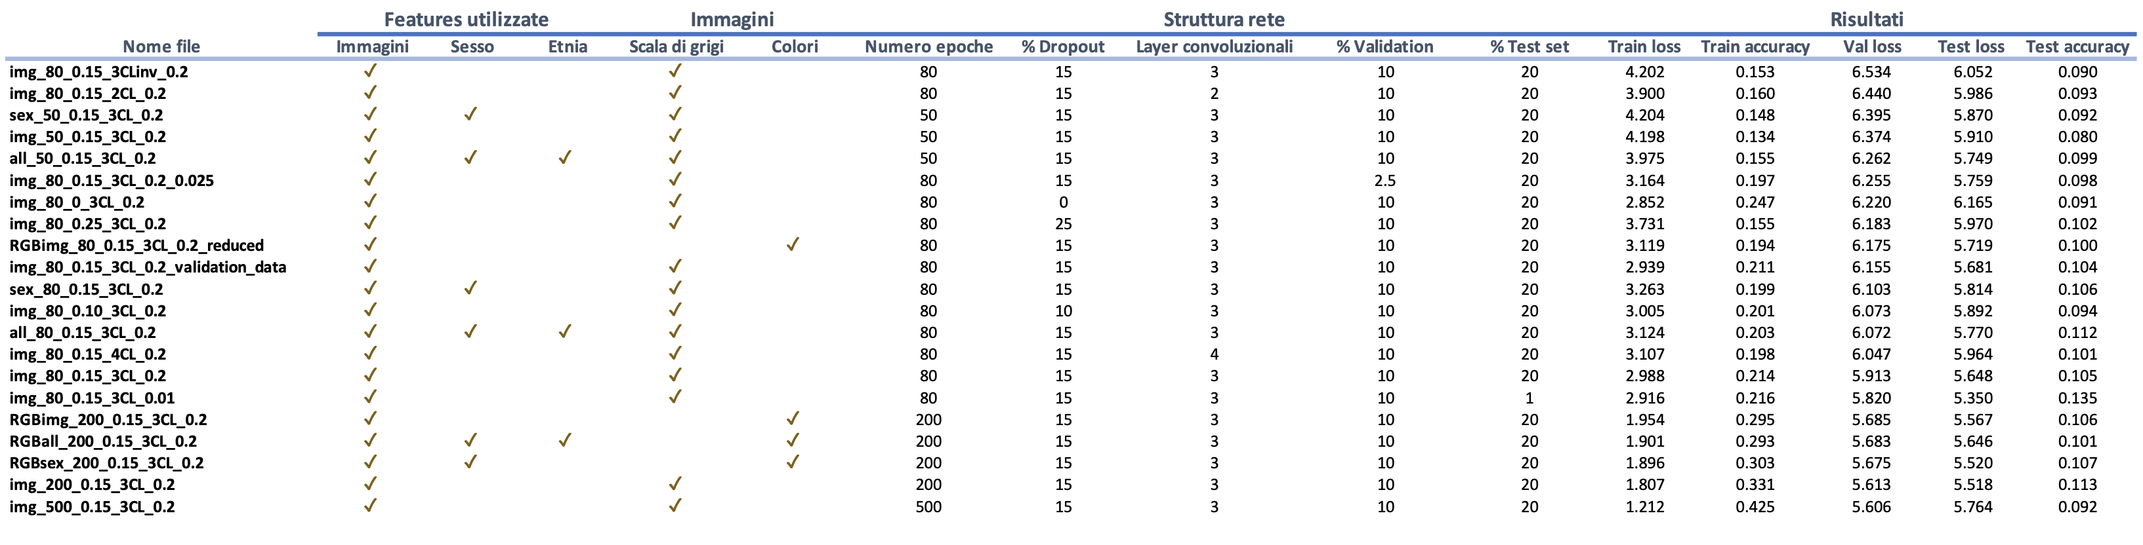
Altri modelli

Slide 34
Demo

Slide 35

Video dimostrativo

Slide 36
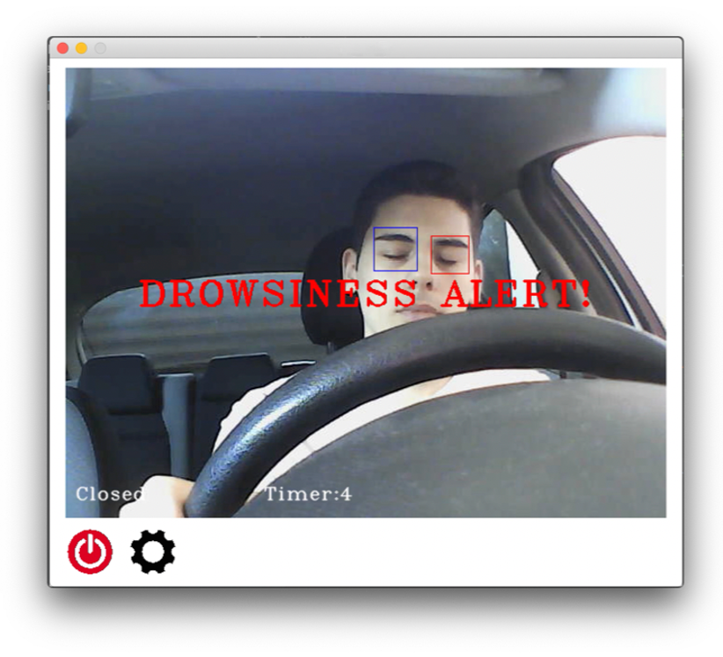
Rilevamento con buone condizioni di luce

Slide 37
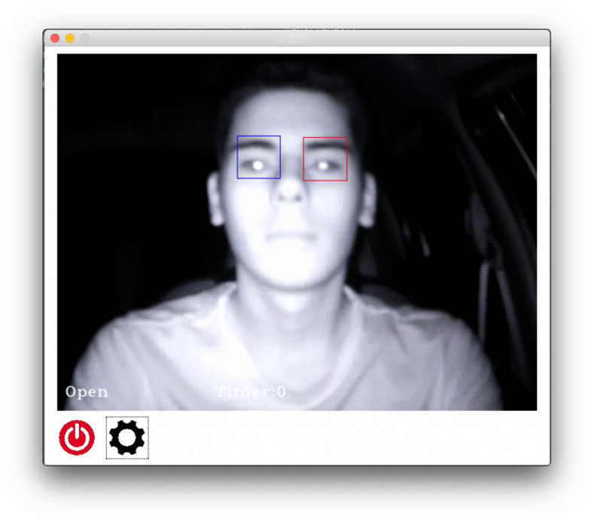
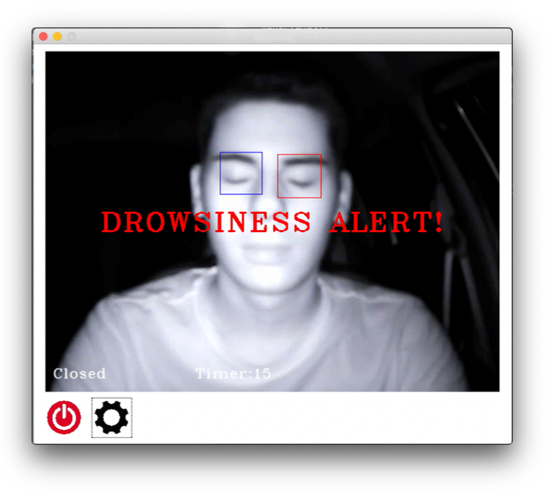
Acquisizione con camera IR

Slide 38
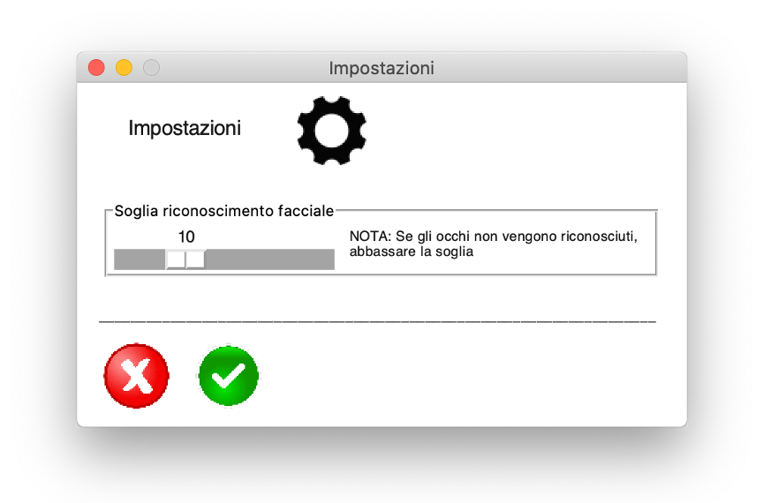
Impostazioni
Possibilità di aumentare o diminuire
la soglia di riconoscimento.

Slide 39
Conclusioni

Slide 40
Conclusioni
Progetto | Train loss | Val loss | Test loss
Soluzione proposta | 1.807 | 5.613 | 5.518
Age and Sex prediction | 4.8312 | 6.7540 | 6.037
Considerando le problematiche evidenziate nel dataset utilizzato, il risultato registrato viene considerato piuttosto soddisfacente in relazione ai lavori già svolti.

Slide 41
Riferimenti
[1] Global status report on road safety 2018. Geneva: World Health Organization; 2018.

Slide 42
Grazie per la cortese attenzione

